Slide 1
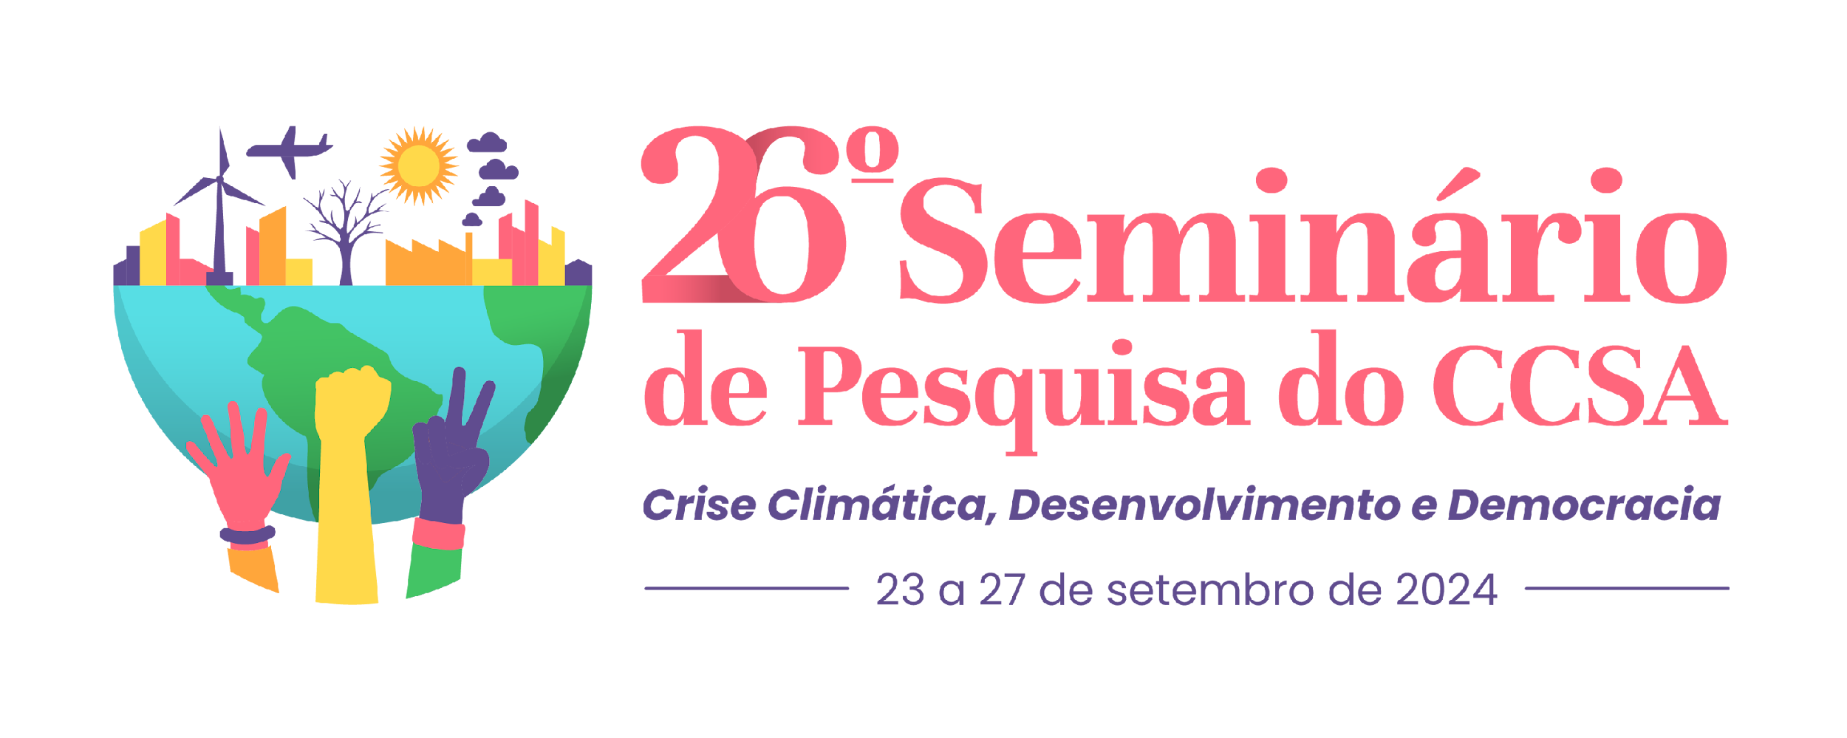
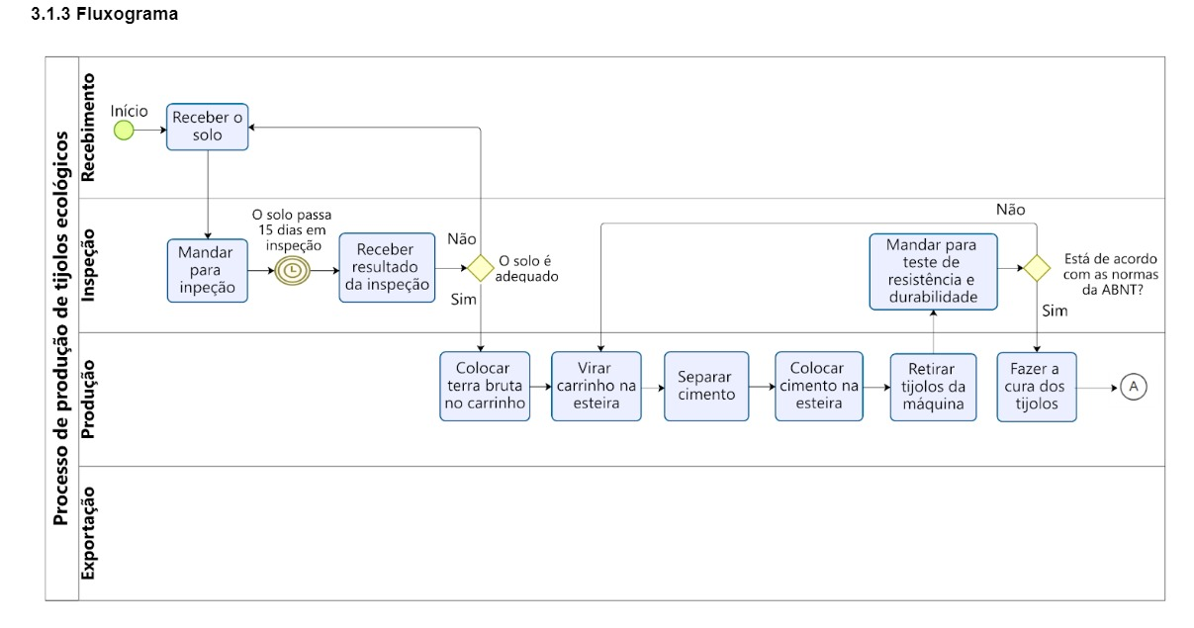
Projeto de Indústria de Tijolos Ecológicos
Ariane Selli Melo de Souza, UFRN, arianneselli2013@gmail.com;
Gabriela Oliveira da Silva; UFRN, ogabriela217@gmail.com;
Laura Garmatter de Araújo; UFRN, garmatterlaura@gmail.com.
INTRODUÇÃO
O projeto de indústria de tijolos ecológicos foi elaborado a partir da disciplina de Administração da produção no semestre 2024.1. Dessa forma, o presente estudo consiste em uma análise de viabilidade de produção, com todo o processo de estabelecimento de uma indústria e as etapas necessárias para sua implementação. Abordando desde o mercado até o processo produtivo, seus custos totais, quantidade de vendas e ponto de equilíbrio.
OBJETIVOS
Identificar viabilidade de mercado, técnica e financeira de uma indústria de tijolos ecológicos, para examinar a respectiva demanda, concorrentes, custos e realizar o estudo do processo de produção e capacidade.
METODOLOGIA
Primeiramente, realizou-se uma revisão de literatura. Utilizou-se dados do IBGE e pesquisas sobre consumo consciente para o estudo de mercado. Investigou-se a composição dos tijolos ecológicos, o maquinário necessário e a viabilidade financeira por meio da análise custo-volume-lucro.
Imagem (caso seja oportuno)
RESULTADOS
Os tijolos ecológicos possuem grande benefício econômico devido ao material de construção utilizado, o solo-cimento aliado aos resíduos de construção garantem sustentabilidade, resistência, qualidade de vida e baixo custo. Embora seu custo inicial seja elevado em comparação aos tijolos de cerâmica, o custo final é
reduzido devido menor utilização de materiais e menor tempo de construção, dessa forma, é um setor com tendência de crescimento no mercado. A produção do tijolo pode ser feita na própria construção, mas requer capacitação técnica de fácil aprendizado com custo inicial que tende a diminuir.
Logo, o lucro operacional terá resultados a longo prazo com uma relação de igualdade entre o custo e a receita com um valor total de vendas cerca de R$ 40.000. Assim, o aumento das vendas irá gerar resultado posterior ao Ponto de Equilíbrio (Peq).
Ponto de Equilíbrio
Imagem (caso seja oportuno)
Imagem (caso seja oportuno)
CONCLUSÃO
Portanto, mesmo que este setor não esteja estabelecido, é possível expandir no mercado, devido à quantidade de clientes em potencial que buscam por sustentabilidade e eficácia na construção civil. Contudo, apesar do pioneirismo de empresas concorrentes, é viável se consolidar no mercado e ter uma demanda estável.
REFERÊNCIAS
Paixão, G. B. et al. (2023). O uso de tijolos ecológicos como material sustentável na construção civil. Revista Contemporânea, 3(8), 11265–11291. DOI: https://doi.org/10.56083/RCV3N8-073.
Instituto Brasileiro de Geografia e Estatística, Censo demográfico. https://www.ibge.gov.br/estatisticas/sociais/populacao/22827-censo-demografico-2022.html?edicao=38166&t=resultados. Acessado em 09 de Abril de 2024.

